Slide 1
Основы программирования
В качестве базового языка взят обычный BASIC позволяющий в простой и наглядной форме выполнять основные конструкции программирования

Slide 2
Основные типы данных
Числовой
Целочисленные типы
Вещественный (с плавающей запятой)
Логические типы (0,1 или ИСТИНА, ЛОЖЬ)
Текстовый (Строковый тип часто обозначается символоь - $)

Slide 3
Переменные, константы
Поименованная или адресуемая область памяти в которой находится значения (данные)
Это имя можно использовать для доступа к данным хранящимся в переменной.
Константа - величина, не изменяющая своё значение в рамках рассматриваемого процесса.

Slide 4
Массивы
Массив — Упорядоченный набор данных, для хранения данных одного типа, идентифицируемых с помощью одного или нескольких индексов. В простейшем случае массив имеет постоянную длину и хранит единицы данных одного и того же типа.
A₍₄₎, B_{(3,5)} ,C_{(4,3,7)}.
Поддержка индексных массивов (свой синтаксис объявления, функции для работы с элементами и т. д.) есть в большинстве высокоуровневых языков программирования. Максимально допустимая размерность массива, типы и диапазоны значений индексов, ограничения на типы элементов определяются языком программирования и/или конкретным транслятором.

Slide 5
Основные операции присваивания и математические операции
Имя переменной (Sum), операция присваивания (=), значение (20)
Sum=20
Sum=20+X+3*Y
Оператор присваивания LET (Пусть)

Slide 6
Операторы и команды
Операторы и команды.
Оператор – слово или набор слов который язык программирования воспринимает как инструкцию и выполняет связанные с этой инструкцией действия.
Команда - слово или набор слов который язык программирования воспринимает как непосредственное выполнение какого-либо действия.

Slide 7
Операторы вывода (печати) и ввода информации
Input – оператор ввода информации с клавиатуры. Может накладываться маска ввода.
INPUT X
Print – оператор вывода информации (на экран или принтер (консоль). Может указываться номер строки, позиция символа в строке и маска вывода.
PRINT «Введите число»; INPUT Y

Slide 8
Операторы ветвления
if A > 3 then
WRITELN(A)
else WRITELN(«NOT YET»)
end
10 INPUT I
20 IF I >= 0 THEN PRINT "Positive number or null" : GOTO 40
30 PRINT "Negative number"
40 END

Slide 9
Переключатель
switch (c) {
case 'a':
alert();
break;
case 'q':
quit();
break;
}

Slide 10
Операторы цикла
for A:=1 to 10 do (step=1)
WRITELN(A)
End (next)

Slide 11
Операторы цикла
do {
computation(&i);
} while (i < 10);
i=1
Do while i=15
@10+i,20 SAY « Привет»
i=i+1
End do

Slide 12
Безусловный переход
goto 1

Slide 13
Подпрограммы
GOSUB 500
clearscreen()

Slide 14
Пример программы на Basic
10 CLS 'Очистка экрана
20 PRINT "Добро пожаловать!" 'Заголовок в первой строке
30 'Цикл, выводящий линию под заголовком, на всю ширину экрана
40 FOR I=1 TO 80
50 PRINT "=";
60 NEXT I
65 'Ввод символьных данных от пользователя (комментарий добавлен после ввода нижних строк)
70 INPUT "Имя: ",N$
80 INPUT "Фамилия: ",S$
90 INPUT "Отчество: ",T$
95 'Вырезаем копию первых символов из имени и отчества
100 N2$=LEFT$(N$,1)
110 T2$=LEFT$(T$,1)
120 'Выводим результат
130 PRINT "Ваше имя кратко: ";S$;" ";N2$;". ";T2$;"."
140 INPUT "Повторить программу? (Y/N) ",U$
150 IF U$="Y" THEN GOTO 10
160 END

Slide 15
Пример программы в виде блок схемы
Задан одномерный массив X_{1,}X_{2,}X_{3,}X_{N} фрагмент алгоритме определяет:
R=1
i=i+2
нет
i=2
I <= N
да
X_{i} < 0
да
R=R*X
нет

Slide 16
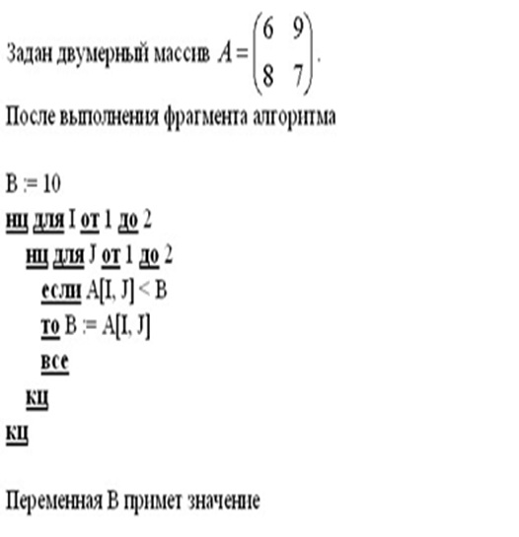
Пример программы в виде блок схемы

Slide 17
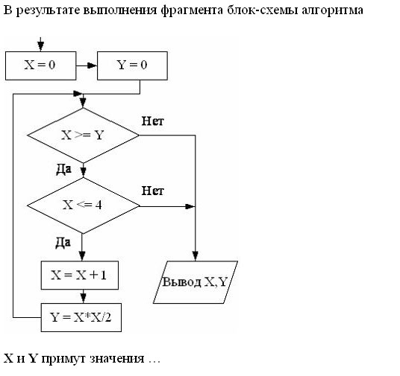
Расчёт по блок схеме

